Slide 1
Thème: algèbre séquence 7 : Équations, Fonctions polynômes du second degré 2

Slide 2
1°) Fonction polynôme du second degré mise sous forme canonique
a) Définition
Propriété (admise):
Toute fonction polynôme de degré deux peut s’écrire de ………………………………………………………………….avec $a≠0$où $…………………..$et $……………………………$
Cette écriture est ………………………………………………………………..
Entraînement:
Exemples:
1°) Soit la fonction $f$ définie sur $ℝ$ par $f\left(x\right)=−x^{2}−8x−23.$
On détermine les valeurs: a = …., b = ….. et c = …..
$α= …………………….…….$et $β= ………………………………………………………………….$
On en déduit la forme canonique de la fonction $f$polynôme du second degré :
$………………………………………….$
2°) Les fonctions f, g et h définies sur ℝ par f(x) = 2x² + 7x + 8, g(x) = 5 (x – 8)² + 9 et h(x) = -5 (x -3) (x – 1) ont perdu leurs formes.
Peux-tu les aider?
L’expression de f est sous la forme …………………………………, celle de g est sous la forme ………………………….. et enfin
celle de h est sous la forme ……………………………..

Slide 3
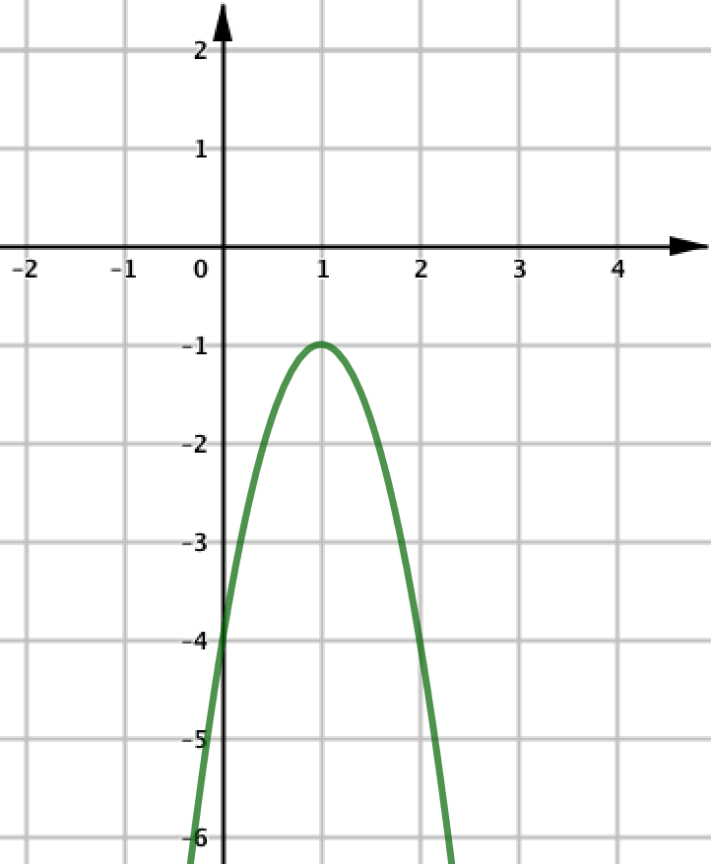
b) Variations et courbe représentatives
Propriété (admise):
Soit f une fonction polynôme de degré 2 de forme canonique $f\left(x\right)=a {\left( x− α \right)}^{2}+ β$avec a ≠ 0.
Son sens de variation …………………………………………………………….. :
a < 0
a > 0
x | - ∞ $…$ +∞
f(x)
x | - ∞ $…$ +∞
f(x)
$S(α,β)$ est le …………. de la parabole.
Rappel:
Lien applet
Lien applet

Slide 4
2°) Résolution des équations du second degré
a) Discriminant d’une fonction polynôme du second degré
Soit la fonction f définie sur ℝ par f(x) = ax² + bx + c, où a, b et c sont réels et a ≠ 0.
La mise en situation nous a permis de mettre en évidence l’importance du nombre donné par b² - 4ac.
On appelle ………………………… de f, et on note ………………, le nombre donné par la formule ……………..
2. Soit h(x) = 3x² + x + 1
On a ici a = …, b = … et c = … .
D’où ∆ = b² - 4 a c
= ( … )² - 4 × … × …
= ….
Exemples:
Soit f(x) = 2x² - 9x – 5
On a ici a = …, b = … et c = ….
D’où ∆ = b² - 4 a c
= ( … )² - 4 × … × (…)
= ….
Entraînement:
b) Equation du second degré
On appelle équation du second degré toutes les équations qui peuvent être mises sous la forme $ax^{2}+bx+c=0$
où $a, b et c$ sont trois nombres réels et $a$ non nul.

Slide 5
Théorème: Soit la fonction $f$ définie sur ℝ
par $f\left(x\right)=ax^{2}+bx+c$, où $a, b et c$ sont réels et $a≠0$.
Si ………., alors l’équation $ax^{2}+bx+c=0$ a deux
solutions réelles distinctes:
$x_{1}= ………………..$ et $x_{2}= ………………$
Si ……….., alors l’équation $ax^{2}+bx+c=0$ a une
solution unique:
$x_{0}= ……..$
Si ………, alors l’équation $ax^{2}+bx+c=0$ …………..
…………………………………………………………...
Résolution des équations du second degré
Recherche des valeurs de a, b et c.
Calcul du Discriminant
∆ = ………………
Si
……..
alors
Si
……..
alors
Si
……..
alors
Deux solutions:
$x_{1}= …………$et $x_{2}= ……….$
…………
…………….
………..
$$x_{0}= ……$$

Slide 6
Pour tout x ∈ ℝ, f$\left(x\right)=ax^{2}+bx+c$ équivaut à f$\left(x\right)= ………………………………………..$
équivaut à f$\left(x\right)= ………… ………………………………$
équivaut à f$\left(x\right)= ………………………………………….$
équivaut à f$\left(x\right)= …………………………………………..$
Rappel: $α=−\frac{b}{2a} et ∆=b^{2}−4ac$
Démontration:
Ainsi pour tout x ∈ ℝ, $f\left(x\right)=a {\left(x−α\right)}^{2}−\frac{b^{2}−4ac}{4a}=a {\left(x − …\right)}^{2}− \frac{…..}{4a}.$
Résoudre l’équation $f\left(x\right)=0$ revient à résoudre l’équation ${a \left(x−α\right)}^{2}− \frac{∆}{4a}=0.$Trois cas se présentent alors :
Δ < 0
Δ = 0
Δ > 0
$$a {\left(x−α\right)}^{2}− \frac{∆}{4a}=0 équivaut à$$
………………………………………………………
………………………………………………………
………………………………………………………
………………………………………………………
……………………………………………………….
$$a {\left(x−α\right)}^{2}− \frac{∆}{4a}=0 équivaut à$$
$$a{\left(x−α\right)}^{2}=0 équivaut à$$
$$x= α$$
L’équation f(x) = 0 admet une unique
solution $x_{0}= \frac{−b}{2a}$.
$$a {\left(x−α\right)}^{2}− \frac{∆}{4a}=0 équivaut à$$
$$……………………… équivaut à$$
$$……………….$$
L’équation f(x) = 0 ………………………………
…………………………………………………………………
………………………………………………………………...
$$a {\left(x−α\right)}^{2}− \frac{∆}{4a}=0 équivaut à$$
$$…………………………équivaut à$$
……………………………….ou $………$
L’équation f(x) = 0 ……………………………………………
${ x}_{1}= ……………………$ et $x_{2}= ………………...$

Slide 7
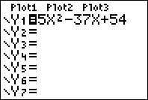
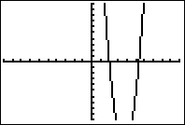
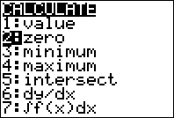
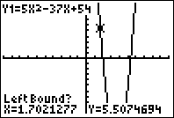
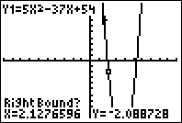
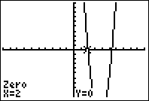
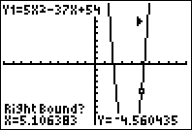
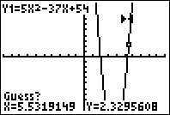
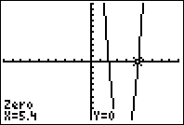
Exemple:
Résoudre dans ℝ l’équation 5x² -37x + 54 = 0.
Interprétation graphique:
A l’aide de la calculatrice, conjecturons le nombre et
les solutions de cette équations.
On conjecture solutions qui sont et .
….
…
……

Slide 8
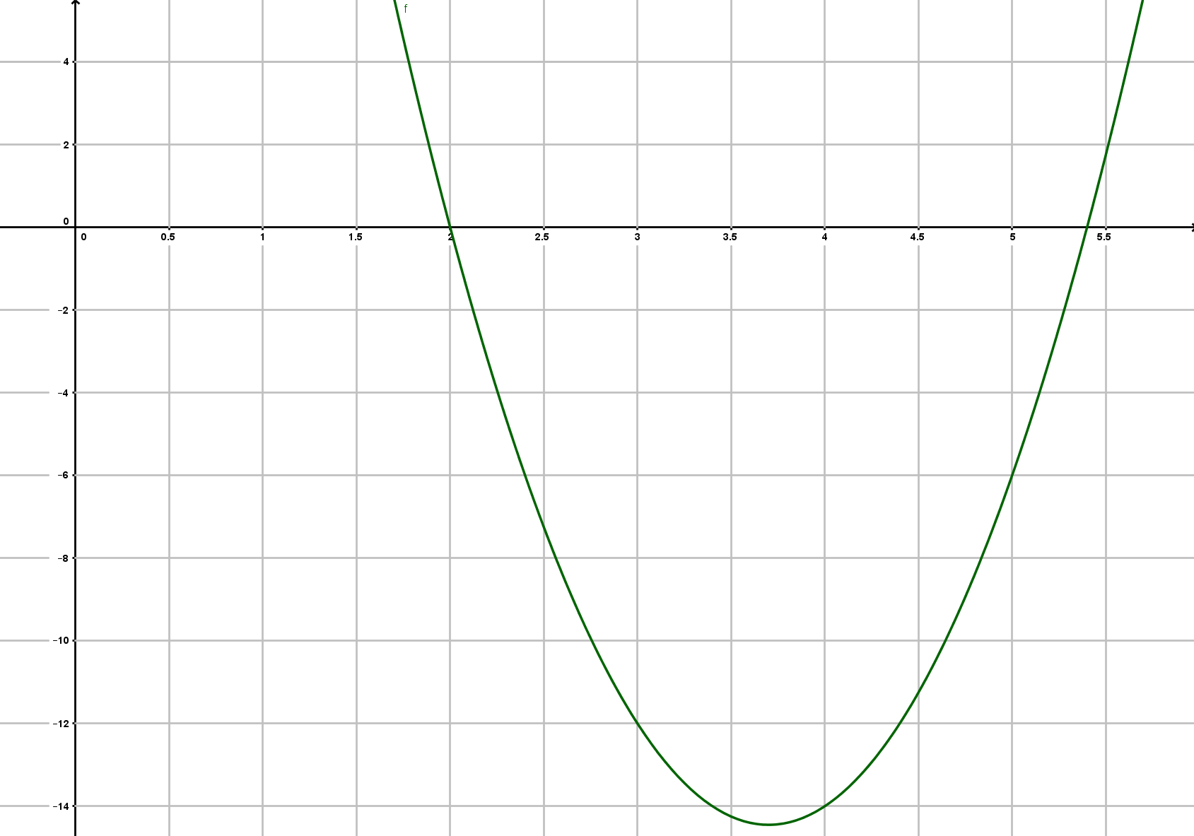
Résolution algébrique:
5x² - 37x + 54 = 0
1°) Calcul de ∆
∆ = ……………………………………………
2°) Détermination du signe de ∆
……………………………………………….
3°) Utilisation des formules adéquates
$x_{1}= ……..……………...et x_{2}= ..…………………….$
4°) Vérification sur le graphique
Abscisses des points d’intersection entre
la parabole et l’axe des abscisses.
Remarque:
Résoudre une équation du second degré revient à chercher les antécédents de 0 par la fonction f, polynôme du second degré.
Autrement dit résoudre f(x) = 0 où f est un polynôme du second degré revient à résoudre une équation du second degré.

Slide 9
3°) Applications
a) Factorisation d’une fonction polynôme du second degré
Propriété (admise):
Soit la fonction $f$ définie sur $ℝ$ par $f\left(x\right)=ax^{2}+bx+c$où $a,b et c$ sont des nombres réels et $a≠0$.
Si $…………………………………………………………………………………………………$..
Si $………………………………………………………………………………………………….$.
Si $…………………………………………………………………………………………………..$
Exemple: Soit la fonction $f$ définie sur $ℝ$ par $f\left(x\right)=−x^{2}+x+6$.
$∆=b^{2}−4ac$
$= ………………….$
$= ………..$
$∆>0$, donc la fonction admet deux racines réelles.
Vérification:
$f\left(−2\right)= ………………………………………….$
$f\left(3\right)= ……………………………………………$
La forme factorisée de la fonction polynôme $f$est: $………………………………………………………………………………..$
$$x_{1}= …………………………….. et x_{2}= …………………………………$$

Slide 10
b) Signe d’une fonction polynôme du second degré (cas général)
Rappel:
Étudier le signe d’une fonction $f$, c’est déterminer les valeurs de x pour lesquelles l’image $f(x)$ est positive ou négative.
Fonction $f$sous forme canonique
Factoriser
Si c’est possible
Développer
Fonction $f$sous forme factorisée
Tableau de signes
Conclure
Construire
Fonction $f$sous forme développée
Factoriser
Si c’est possible
Ne pas croire que non factorisable signifie que le tableau de signes n’existe pas !
Exemple: $f\left(x\right)=3{\left(x−2\right)}^{2}+4 (sur géogébra:calcul formel et graphique)$

Slide 11
Résumé des différents cas de figures
Entraînement:

Slide 12
Exemples:
1°) Étudier le signe de la fonction $f$ définie sur $ℝ$ par $f\left(x\right)=−x^{2}+x+6$
2°) Étudier le signe de la fonction $g$ définie sur $ℝ$ par $g\left(x\right)=−3{\left(x−\frac{1}{2}\right)}^{2}+ \frac{1587}{4}$
3°) Résoudre dans $ℝ$, l’inéquation suivante: $\frac{1}{3}x^{2}−2x+3≤0$
Entraînement:

